Slide 1
Softwarová studia
IMN0111, IMNK11
PS_2015

Slide 2
_ Téma přednášky
_ Požadavky k ukončení kurzu
_ …

Slide 3
Nová média vs. Softwarová studia – definice předmětu výzkumu
_Nová média = digitální a síťové technologie
- nástroje shromažďování, reprezentace, manipulace a distribuce dat;
- komunikační technologie.
_SWS: Nová média = programovaná média pracující v reálném čase.

Slide 4
SWS definují *nová média* jako programovaná média pracující v reálném čase.
Software = kulturní objekt a aktér sociální a kulturní sféry.

Slide 5
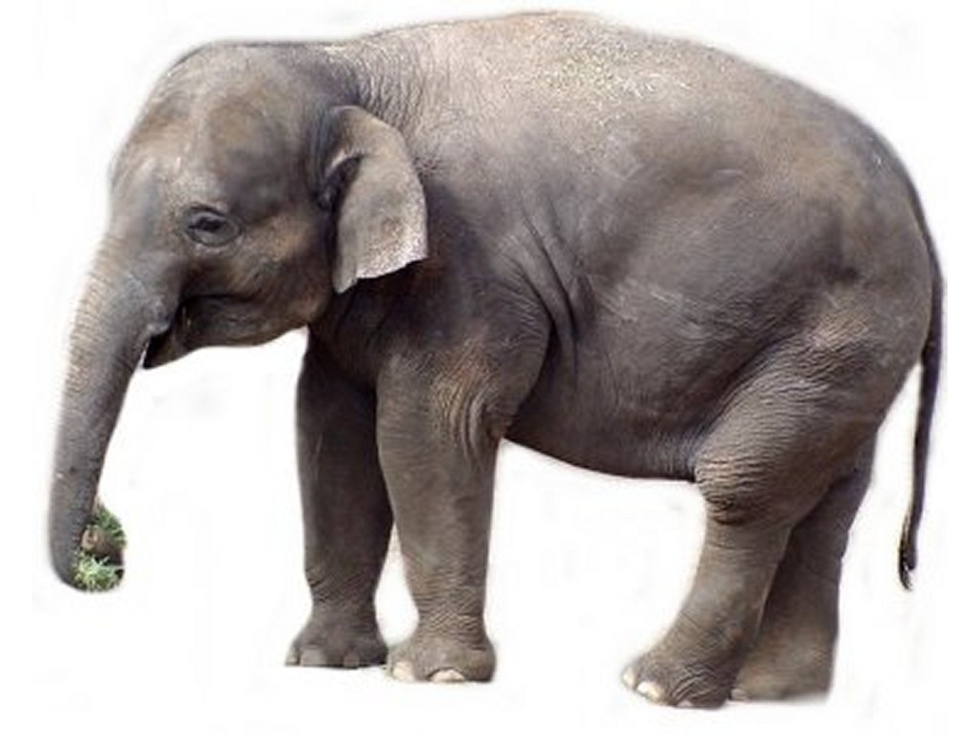

Slide 6
Softwarová studia
0
Obrat k softwaru ve studiích nových médií
Software jako metafora
Počítače, vzájemně propojené programovatelné přístroje tvořené softwarem a hardwarem, jsou dominantní technologií naší doby. Počítačový kód jako způsob počítačové reprezentace dat, a programování, jako způsob manipulace s nimi, ovlivňují pojmový aparát, kterým uchopujeme svět, ve kterém žijeme.
Hardware vs software
Kognitivní věda: lidská mysl (software) vs mozek (hardware),
Kulturální studia: kultura (software) vs příroda (hardware)
Molekurální biologie: deoxyribonukleová kyselina, DNA, nositelka genetické informace většiny organismů, je přirovnávána k sérii genetických programů.
Software nám slouží také jako nástroj modelování a testování teorií.

Slide 7
Softwarová studia
0
Obrat k softwaru ve studiích nových médií
Software jako rasa
Software a rasa ztělesňují dva důležité způsoby konceptualizace kauzálního vztahu mezi řádem a viditelností, viditelným a neviditelným, představitelným a čitelným (readable).

Slide 8
Softwarová studia
0
Obrat k softwaru ve studiích nových médií
Software jako metafora
Software se stává filtrem našeho vědění. Je třeba mít však na paměti, že reprezentace vědění v jazyce softwaru odpovídá myšlení a způsobu reprezentace matematiky, které je samo o sobě vysoce metaforické, neboť je založeno na předpokladu, že jedna věc/symbol/kód může zastupovat věc jinou. Jinými slovy, logika počítačů je logikou všeobecné substituce. Počítače jsou tedy nejen založeny na metafoře, jsou dokonce metaforou metafory.

Slide 9
Softwarová studia
00_Úvod
  O slonovi
  Softwarová studia a postdigitální paradigma
01_Obrat k softwaru ve studiích nových médií
  Software jako metafora
  Software jako předmět výzkumu
  Genealogie softwaru
02_Genealogie softwarových studií
02.1. Není žádný software vs Je jen software
02.2. Avantgardní programování vs komerční software
02.3. Software jako výraz matematického myšlení
02.4. Aparát jako hybrid strojových a lidských uspořádání
03_Softwarová studia: vznik disciplíny
03.1. SWS: work-in-progress
03.2. SWS: diachronní hledisko
03.3. SWS: synchronní hledisko
03.4. Vrstvy
03.5. Kruhy
04_Metodologie softwarových studií
04.1. Digitální média jako programovaná média
04.2. Softwarové dílo
04.3. Pojmy pro myšlení procesů: algoritmus
04.4. Hackability
04.5. Eristika programovaných médií
05_Závěr: Softwarová studia: metodologický obrat a softwarové umění jako základní výzkum

Slide 10
Softwarová studia
I.
_esence slona: „the medium is the message.“
_postmoderní slon: nová média jako laboratoř kritické teorie (poststrukturalismu)
_slon jako hybrid: sws jako ne-moderní myšlení o nových médiích

Slide 11
Softwarová studia
Wetware – software – hardware
„Svět, ve kterém jsme žili posledních čtyřicet let se již nedělí na kameny, rostliny a zvířata, ale na nesvatou trojici hardware, software a wetware. Vzhledem k tomu, že výpočetní technika (dle kacířských slov jejího vynálezce), se nachází v bodu ´převzetí kontroly´, termín hardware se již nevztahuje na budovy a zahradnické nářadí, ale na opakování, milionkrát za sebou, malých silikonových tranzistorů. Wetware, je potom to, co zbyde z lidské rasy, když hardware neúprosně odhalí všechna naše selhání, chyby a nepřesnosti. Miliardový obchod zvaný software není nic víc než to, co wetware odvozuje (make out of) z hardwaru: logická abstrakce, která teoreticky, ale jen teoreticky, zásadně nebere v úvahu časoprostorový rámec strojů, aby jim mohla vládnout.“ F. Kittler

Slide 12
Softwarová studia
Wetware – software – hardware
Software ve skutečnosti teritoriem rozbujelých výjimek, „řečových aktů“.
Pozn. řečový akt
John L. Austin: teorie řečových aktů, řečových promluv nebo také mluvních aktů

Slide 13
Softwarová studia
Wetware – software – hardware
„Představitelé softwarových studií „hovoří o oblasti kultury jako o heterogenním sociálním poli, v němž je software tvořen a užíván, v němž působí, a v němž je rozvíjen. Softwarový ´environment´, tato ekologie, je samozřejmě technický, avšak tím, že je technický, je současně i sociální a politický – ve výrobních cyklech, stejně jako v oblastech své aplikace.“ BROECKMANN, Andreas

Slide 14
Softwarová studia
2
Softwarová studia a postdigitální paradigma
Digitální vs. postdigitální paradigma
Avantgardní vs. neo-avantgardní postoj
Překonání paradigmatu „digitální revoluce“.
„Digitální estetika dává přednost symbolům (abstraktním kódům), postdigitální estetika upřednostňuje indexy (stopy a kontextové znaky).“ F. Cramer
Pozn.
Postdigitální: Termín ´post-digitální´ pravděpodobně poprvé užil: CASCONE, Kim. The Aesthetics of Failure, “Post-Digital” Tendencies in Contemporary Computer Music. Computer Music Journal, Volume 24 Issue 4, December 2000, pp 12 – 18. Dostupné z: < http://subsol.c3.hu/subsol_2/contributors3/casconetext.html > [cit. 30. 10. 2013].
Post-digitální použil jako přívlastek označující umění nových médií, které odmítá estetiku digitální revoluce, ve smyslu dokonale bezchybných obrazů, zvuků, přesných kopií, ve prospěch práce s chybou, glitchem a šumem.

Slide 15
Softwarová studia
Obrat k softwaru ve studiích nových médií
Software jako předmět výzkumu
„vybavení počítače programovacím jazykem a programem, zkráceně programové vybavení počítače, na rozdíl od technického vybavení, které bývá označováno jako hardware.“
Akademickém slovníku cizích slov, 2000
Podle Oxford Dictionaries se jedná o „programy a jiné provozní informace užívané počítačem.“

